Slide 1
Soutien Educatif cycles maternel et primaire EEB3
Année scolaire 2022-2023

Slide 2
Pedagogical Plan Soutien Educatif 2022-2023
Action Plan
Politique en matière de soutien éducatif et d'éducation inclusive dans les Ecoles européennes - 2012-05-D-14-fr-10
Offre de soutien éducatif et d’éducation inclusive dans les Ecoles européennes – Document procédural - 2012-05-D-15-fr-13
2

Slide 3
L’ équipe de soutien pédagogique de EEB3
Personnel clé
Directrice Adjointe, Maternelle et Primaire |  | Hanne Schmidt
Assistante à la Directrice Adjointe, Maternelle et Primaire |  | Delphine Mourgues
Psychologues scolaires, Maternelle et Primaire |  | Anne Sophie Génicot, Margaux Guedj
Coordinatrice du soutien éducatif, Maternelle et Primaire |  | Georgia Gkolfinopoulou
Responsables de soutien éducatif (pour chaque section linguistique)
CS | Martina Klimova
DE | Manuela Hafner
EL | Marina Patsidou-Iliadou
EN | Isabelle Mallia
ES | Irene Villacieros
FR | Jocelyne Darrieux
NL | Hilde Vandenhende a.a. Christel Bruyninx

Slide 4
L’esprit de la politique de soutien éducatif est que chaque enfant qui en a besoin bénéficie d'un soutien. Le soutien est flexible et varie à mesure que l'élève se développe et que ses besoins changent. Il faudrait considérer les diverses formes de soutien comme progressives étant donné qu’elles se fondent sur la satisfaction des besoins de l’élève qui peuvent varier dans le temps. Il peut donc arriver qu’un élève bénéficie simultanément de soutiens de niveaux différents. L’ intensité du soutien diffère. Nous distinguons entre : 1. Soutien général (SG) 2. Soutien modéré (SM) 3. Soutien intensif (IS), type A (ISA) et type B (ISB)
La politique de soutien éducatif
Politique en matière de soutien éducatif et d'éducation inclusive dans les Ecoles européennes - 2012-05-D-14-fr-10
Politique d’enseignement et apprentissage à distance pour les Écoles européennes - (2020-09-D-10)

Slide 5
Différents types de soutien
Soutien Intensif A (ISA)
Soutien général, modéré et ISB
Pour qui?
Contenu
Elèves avec bilan multidisciplinaire (4 ans validité)
E.g. Dyslexie, dyscalculie, troubles du development...)
Encadrement pedagogique
L1, L2, M, DDM
Methodologie
Apprendre à apprendre
Organisation
Elèves avec des difficultés dans un aspect particulier d'une matière, qui ont besoin de « rattraper » en raison d'une arrivée tardive dans le système ES ou d'une maladie ou qui travaillent dans une langue qui n'est pas leur langue dominante.
Elèves ayant besoin d'une aide supplémentaire pour acquérir des stratégies d'apprentissage ou des compétences d'étude efficaces ou d'un accompagnement plus ciblé ou présentant des difficultés d'apprentissage modérées. Il peut être transdisciplinaire/transversal.
Voir les Guidelines sur le site Web de l'école pour plus de détails

Slide 6
Différents types de soutien
Soutien Intensif A (ISA)
Soutien général, modéré et ISB
Organisation
Qui demande?
Soutien individuel
Les parents contactent l'équipe de soutien (avec bilan)
Petits groupes (organisés verticalement, horizontalement, au sein ou entre les sections, en se concentrant sur les besoins des élèves concernés) ou individuel, en classe ou en dehors, en fonction des besoins des élèves et de la disponibilité des enseignants de soutien.
Les demandes de soutien proviennent des enseignants ou des parents/représentants légaux, par l'intermédiaire de l'enseignant de la classe/matière
Voir les Guidelines sur le site Web de l'école pour plus de détails

Slide 7
Communication avec parents
Soutien Intensif A (ISA)
Soutien général, modéré et ISB
Personnes clés
Début
Information
Titulaire de classe
Enseignant de soutien
Assistant SEN
Septembre (et pendant l'année scolaire)
Début Sept: tous les enseignants sont informés
Mai/Juin: réunions SAG avec parents, enseignants de soutien et Assistants SEN, responsables de soutien
Titulaire de classe
Enseignant de soutien
2ème semaine Septembre (et pendant l'année scolaire)
Infos sur l'évolution : enseignant de la classe/matière et/ou enseignant de soutien
Voir les Guidelines sur le site Web de l'école pour plus de détails

Slide 8
Notions importantes
Identification précoce
Différentiation
Inclusion
UDL (Universal Design for Learning)
et encore Progression-Promotion
Transition entre les cycles
Amenagements – Dispositions particulières
Roles des psychologues
Dispositions particulières
8

Slide 9
Identification précoce (Early Identification)
Afin de répondre aux besoins et aux capacités de chaque élève, les Écoles Européennes appliquent “Le cadre et la procédure d'identification précoce des capacités et des besoins des élèves”(Framework and Procedure for Early Identification of Pupils’ Abilities and Needs, 2021-01-D-29-en-2 ) pour identifier les besoins fonctionnels, les points forts, les capacités et le profil d'apprentissage des élèves.
Les Ecoles Européennes collectent, développent et mettent à disposition des outils complets d'identification précoce et de diagnostic pédagogique que les Ecoles doivent utiliser pour identifier un élève susceptible d'avoir des difficultés/handicaps.
Début Octobre: nouveaux élèves P1
Début Novembre: élèves M2
9

Slide 10
UDL: Universal Design for Learning
L'UDL est une approche de l'enseignement et de l'apprentissage qui donne à TOUS les étudiants des chances égales de réussir. L'objectif de l'UDL est d'utiliser une variété de méthodes d'enseignement pour éliminer les obstacles à l'apprentissage. Il s'agit de construire une flexibilité qui peut être ajustée aux forces et aux besoins de chaque personne.
L'UDL promeut trois grands principes :
1. Engagement: Cherchez des moyens de motiver les étudiants et de maintenir leur intérêt.
2. Représentation: Offrir des informations dans plus d'un format.
3. Action et expression: Donnez aux étudiants plus d'une façon d'interagir avec le matériel et de montrer ce qu'ils savent.
10

Slide 11
The differentiation
Differentiation is the planning and execution of teaching and learning for all children in all classes, which takes account of individual differences and the diversity of learning profiles, interest, motivation, and aptitude, and reflects these differences in the classroom. Differentiation forms the basis of effective teaching.
It is essential for all pupils, including those requiring support or challenge.
When taking into account the planning and implementation of differentiated teaching, in order to ensure inclusion and participation, it is vital that the whole class is engaged so that the pupils' sense of belonging to a community is adhered to as a priority. Professionals promote positive experiences for all pupils, ensuring a learning environment that embraces and values diversity and difference in the classroom.
11

Slide 12
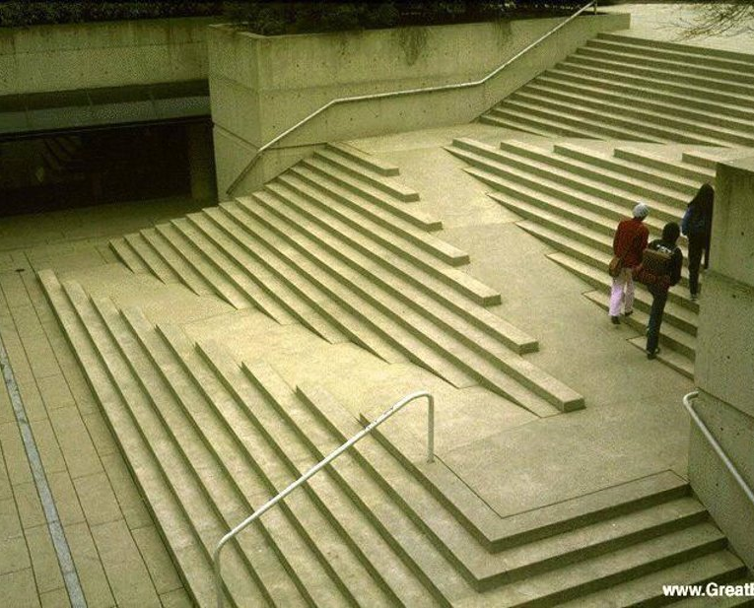
Dispositions particulières
Certains élèves peuvent avoir besoin de dispositions spéciales pour leur permettre d'accéder au programme d'études standard.
Elles ne visent pas à compenser le manque de capacités, mais à permettre à un élève de réaliser son potentiel dans les conditions les plus équitables possibles.
Les arrangements spéciaux ne peuvent être autorisés que lorsqu'ils sont clairement liés aux besoins physiques, éducatifs et/ou psychologiques diagnostiqués de l'élève.

Slide 13
Amenagements – Dispositions particulières
Aménagement raisonnable (+ technologie d'assistance/compensatoire)
Aménagement en situation d'apprentissage / en classe
Dispositions universelles et spéciales dans les situations d'évaluation
13

Slide 14
What is Inclusive Education?

Slide 15
L’ Inclusion
L'inclusion implique un processus de réforme systématique incarnant le changement et la modification du contenu, des méthodes d'enseignement, des approches et des stratégies en matière d'éducation pour surmonter les obstacles avec une vision servant à fournir à tous les élèves de la tranche d'âge concernée une expérience d'apprentissage équitable et participative et un environnement qui convient le mieux. correspond à leurs besoins et à leurs préférences.
UNCPDR Article 24
A/HRC/25/29, par. 4 et UNICEF, Le droit des enfants handicapés à l'éducation : une approche basée sur les droits pour l'éducation inclusive (Genève, 2012)
15

Slide 16
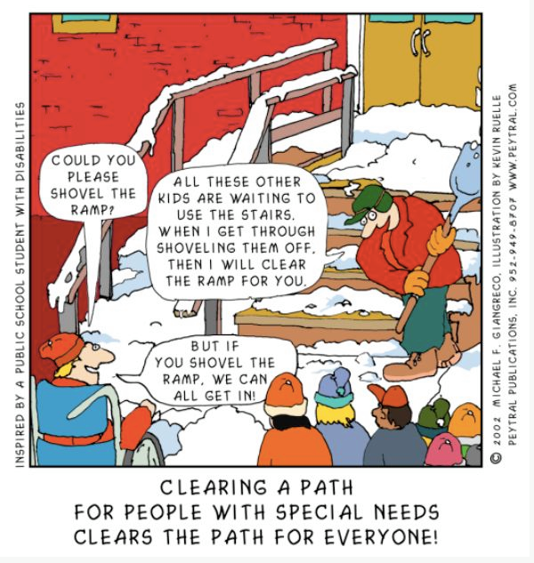
Changing attititudes

Slide 17
L’ équipe du soutien éducatif
Responsables de soutien
Profs de soutien
Assistants SEN
Thérapeutes
Psychologues
Coordinateur de soutien
Directeur Adjoint

Slide 18
Psychologues scolaires
Les psychologues scolaires jouent un rôle important dans l'organisation et le fonctionnement du soutien éducatif.
Le rôle des psychologues scolaires:
- collaborer/intervenir dans la mise en place d'environnements d'apprentissage accessibles
- développer des activités de détection précoce,
- soutenir les enseignants et autres personnels de soutien dans la mise en place de mesures de soutien intensif et d'arrangements spéciaux et/ou d'aménagements en classe,
- faciliter/établir le contact avec des experts externes/centres de ressources - locaux ou nationaux - participation au SAG.
Les psychologues scolaires collaboreront avec le coordinateur EdSup dans le processus de conseil du personnel de soutien éducatif sur la mise en œuvre de stratégies d'apprentissage spécifiques.
(Rôle, devoirs et cadre de travail des psychologues dans les Ecoles européennes – sous development)
18

Slide 19
Professionnels impliqués dans le soutien éducatif Des professionnels hautement qualifiés sont la pierre angulaire d'une éducation de qualité et de la promotion de carrières d'apprentissage réussies. Les Écoles européennes visent à disposer d'un personnel qualifié, doté des compétences requises (connaissances, expérience et motivation) et d'un haut niveau d'expertise pour fournir un soutien éducatif et une éducation inclusive de manière efficace et efficiente.
Training Policy on the Provision of Educational Support and Inclusive Education in the European Schools (document 2021-01-D-30-en-5)

Slide 20
Formation - Workshops
Communautés scolaires:
Communication
Sciences
Troubles d’ apprentissage
Workshops (Differentiation, Inclusion, ICT, Maths/DDM, Troubles d’ attention, Dys-issues)
20

Slide 21
Communautés scolaires:
Communication
Sciences
Troubles d’ apprentissage
Workshops:
Differentiation
Inclusion
ICT
Maths/DDM
Troubles d’ attention
Dys-issues
21

Slide 22
Promotion et Progression
Le Soutien Educatif vise à permettre à l'élève d'atteindre les niveaux de performance et de développer les compétences requises pour tous les élèves.
Si un élève ne remplit pas les conditions pour être promu normalement, il peut progresser avec son groupe-classe tant que cela est bénéfique pour son développement social et scolaire (progression sans promotion - programme modifié).
Un programme modifié implique l'établissement d'objectifs d'apprentissage dans différents domaines du programme, substantiellement différents de ceux prescrits dans le programme standard, et spécifiquement sélectionnés pour répondre aux besoins de l'élève. Elle modifie ce que l'élève est censé apprendre (objectifs d'apprentissage fondamentaux pour l'année/le niveau scolaire) et n'est pas liée à la manière dont les compétences sont développées et démontrées/évaluées ni à la manière dont elles sont présentées.
Tout élève ayant bénéficié d'une progression sans promotion peut réintégrer un « programme standard » et être promu dans une classe/grade supérieur lorsqu'il justifie des conditions minimales requises pour sa promotion.
22

Slide 23
Transition entre les cycles
Tous les élèves doivent faire des ajustements positifs au nouveau cycle pour maintenir leur bien-être et leur processus d'apprentissage est cohérent et continu. Ce besoin est particulièrement pertinent pour les élèves bénéficiant d'aménagements, y compris des arrangements spéciaux pour l'évaluation et/ou d'autres mesures de soutien éducatif.
L'école a mis en place un plan de transition qui garantit que toutes les informations et documentations pertinentes sont effectivement partagées et discutées entre les parties dans les différents cycles impliqués dans le processus d'apprentissage des élèves.
La confidentialité doit être respectée dans la mesure du possible mais ne doit pas empêcher la communication d'informations importantes.

Slide 24
Protection des données
Les Ecoles Européennes assurent une bonne gouvernance en matière de soutien éducatif.
Les membres du personnel des Écoles Européennes qui traitent des données à caractère personnel le feront uniquement de manière autorisée et en pleine conformité avec le RGPD et sont soumis à un devoir de confidentialité.
24

Slide 25
Pour plus d’informations sur le Soutien éducatif à l’École Européenne de Bruxelles 3, vous pouvez visiter les liens ci-dessous:
https://www.eeb3.eu/fr/soutien-educatif-2/
https://www.eeb3.eu/app/uploads/2021/02/EEB3-Educational-Support-Guidelines-Version-FR-Final.pdf

Slide 26
THANK YOU
Georgia Gkolfinopoulou
Int 474
IXL-SUPPORT-COORDINATOR-NURSERY-PRIMARY-CYCLE@eursc.eu

